Slide 1
VZDĚLÁVACÍ MATERIÁL kód:
Název | Obilniny
Anotace | Nová látka
Autor | Mgr. Zuzana Šmerdová
Očekávaný výstup | Žák rozpozná druhy obilnin
Speciální vzdělávací potřeby | Ne
Klíčová slova, pojmy | Ječmen, žito,...
Vzdělávací oblast | Člověk a jeho svět
Druh učebního materiálu | DUM
Cílová skupina | Žáci
Stupeň a typ vzdělávání | I. stupeň, základní vzdělávání
Ověřeno dne | 5.11.2014
Třída | 4. ročník
Předmět | Přírodověda
Učitel | Mgr. Zuzana Šmerdová

Slide 2
OBILNINY
Kulturní ( užitkové ) rostliny
Klas – obilky - žně
Pěstujeme je pro užitek – potrava člověka a hospodářských zvířat
Zbytky stébel = sláma, používá se jako podestýlka hospodářských zvířat
Příbuzné obilnin jsou TRÁVY
Trávy jsou plané rostliny, slouží také jako krmivo hospodářských zvířat
Sušením trávy vzniká seno

Slide 3
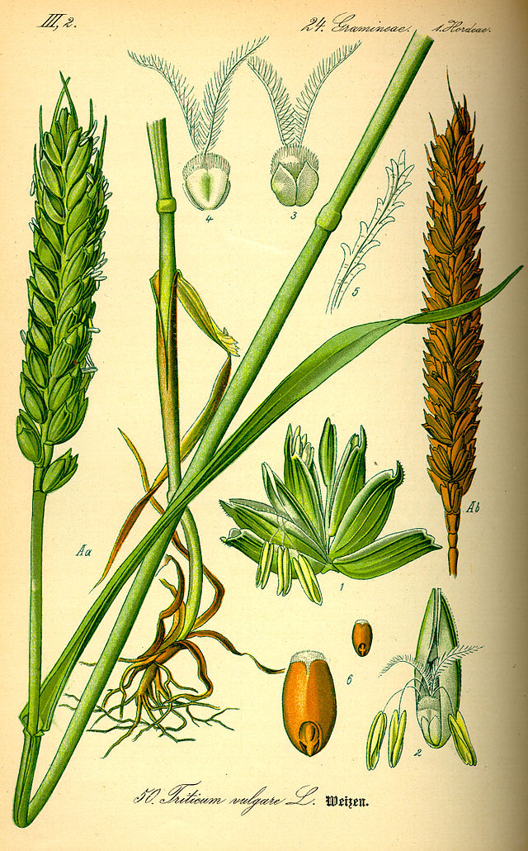
Pšenice obecná ( setá )
Pole
Stéblo
Mouka
Sláma

Slide 4
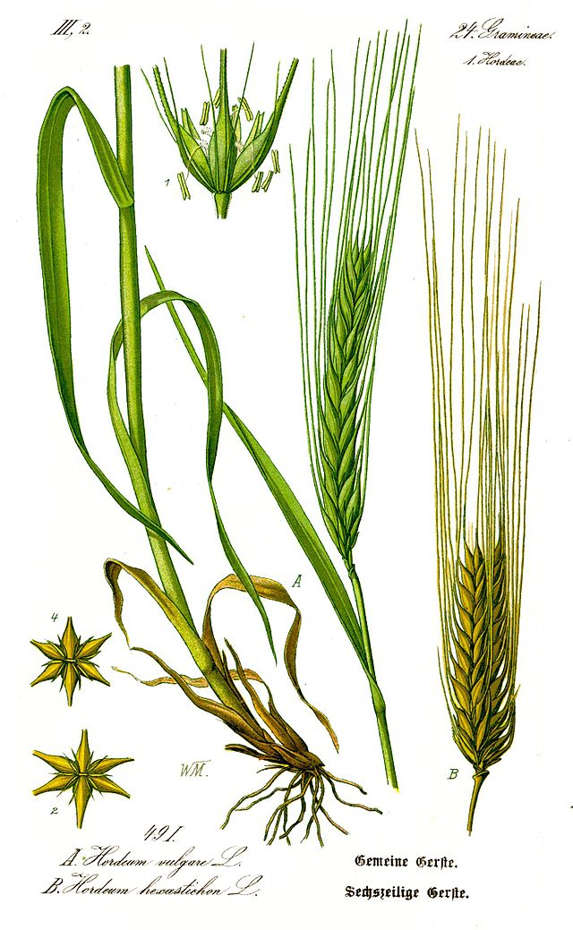
Ječmen dvouřadý ( setý )
Pole
Stéblo
Slad k výrobě piva

Slide 5
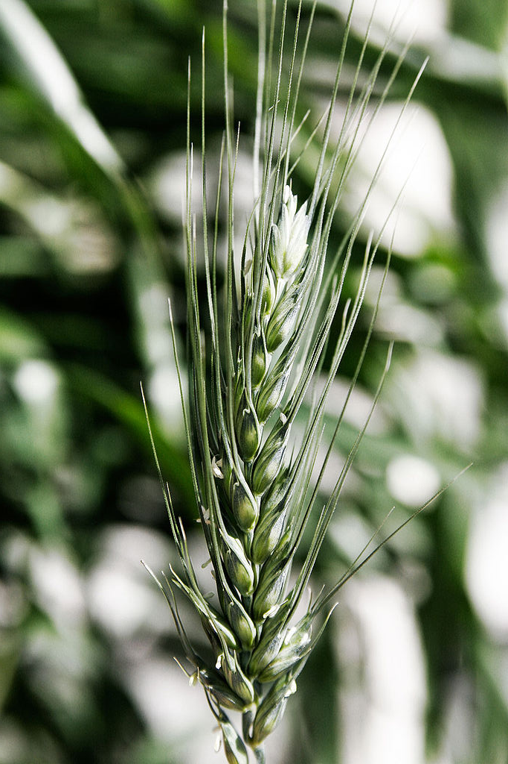
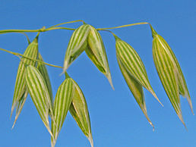
Žito seté
Oves setý
- Chlebová mouka
- Ovesné vločky

Slide 6
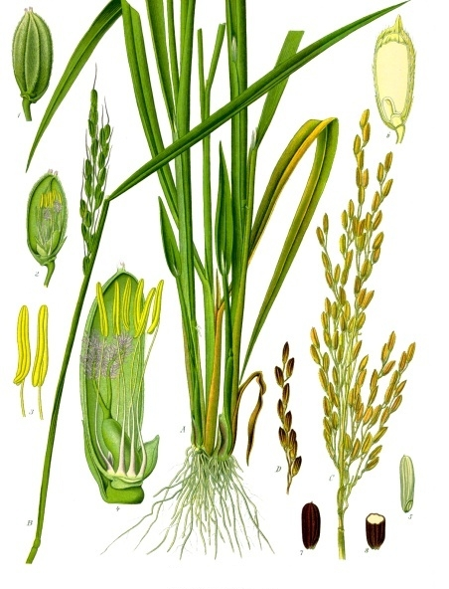
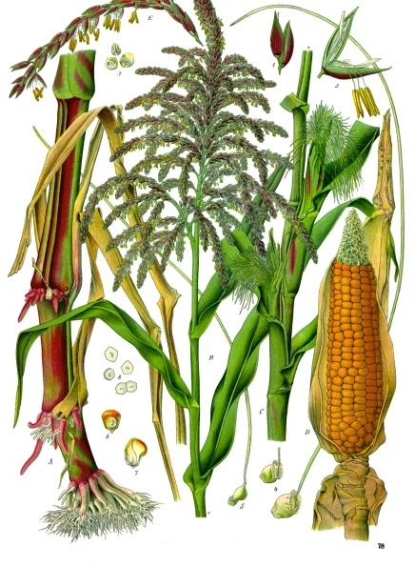
Rýže setá
Kukuřice setá

Slide 7
Použité zdroje :
http://upload.wikimedia.org/wikipedia/commons/thumb/7/73/Illustration_Triticum_aestivum1.jpg/640px-Illustration_Triticum_aestivum1.jpg
http://upload.wikimedia.org/wikipedia/commons/thumb/8/81/Illustration_Hordeum_vulgare1.jpg/640px-Illustration_Hordeum_vulgare1.jpg
http://upload.wikimedia.org/wikipedia/commons/thumb/0/03/Wild_rye.jpg/1024px-Wild_rye.jpg
http://upload.wikimedia.org/wikipedia/commons/thumb/4/4d/Avena-sativa.jpg/800px-Avena-sativa.jpg
http://upload.wikimedia.org/wikipedia/commons/2/27/Oryza_sativa_-_K%C3%B6hler%E2%80%93s_Medizinal-Pflanzen-232.jpg
http://upload.wikimedia.org/wikipedia/commons/e/e3/Zea_mays_-_K%C3%B6hler%E2%80%93s_Medizinal-Pflanzen-283.jpg

